Slide 1
УРОК № 6 Авторы: Бурданова Л.Ю. – старший методист МБОУ ДПО (ПК) ЦРО г.о. Самара Левашева О.Ф. – учитель информатики МБОУ СОШ №178 г.о. Самара

Slide 2
Как Робинзону вернуться домой если предположить, что в его распоряжении находятся современные средства связи?

Slide 3
Мозговой штурм
Работа в парах

Slide 4
Тест 1 КАКИЕ ИЗ ПЕРЕЧИСЛЕННЫХ ДЕЙСТВИЙ ОТНОСЯТСЯ К ИНФОРМАЦИОННЫМ ПРОЦЕССАМ
ПОЛУЧЕНИЕ
ПОКУПКА
ОБРАБОТКА
ПЕРЕДЕЛКА
ХРАНЕНИЕ
ПРИМЕНЕНИЕ
ПЕРЕДАЧА
УПАКОВКА

Slide 5
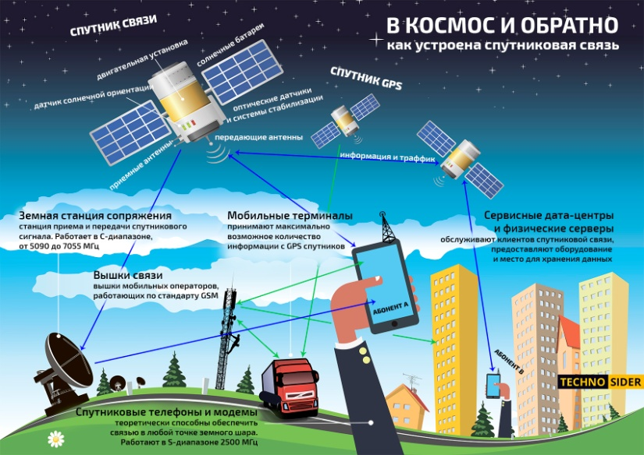
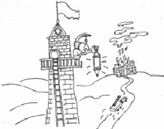
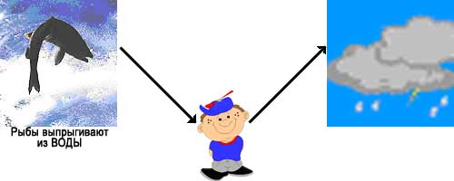
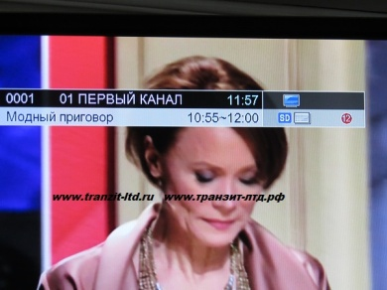
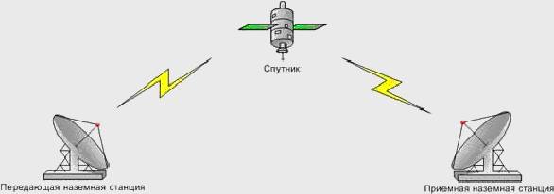
1
2
3
4
6
5

Slide 6
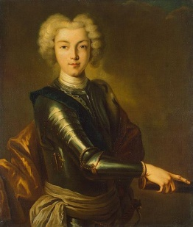
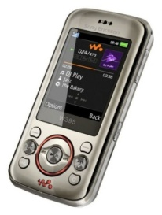
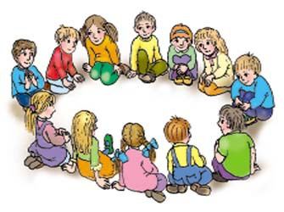
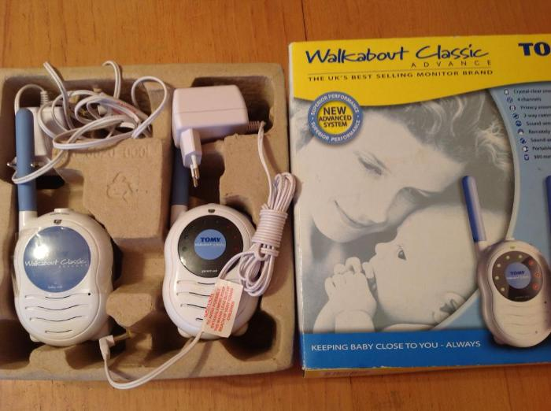
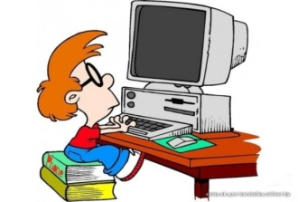
8
9
7
10
12
11
15
14
13

Slide 7
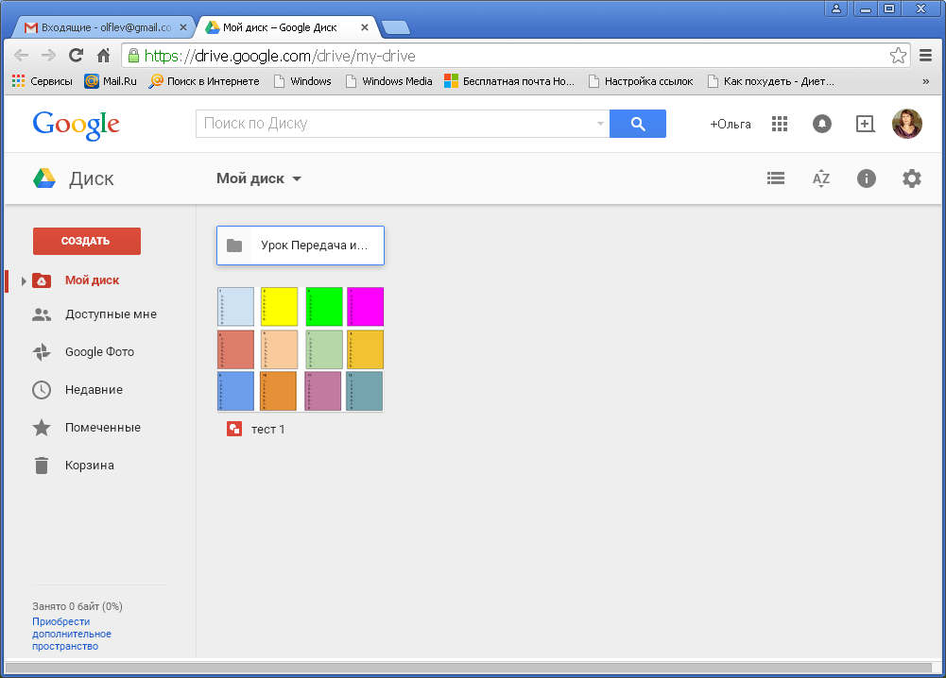
Ссылка на Disk Google

Slide 8
ЭТАЛОН ОТВЕТА ТЕСТ 1
№ ВОПРОСА | №№ ОТВЕТОВ
1 | 1, 2, 3, 4, 5, 6, 7, 10, 11, 12, 13, 14, 15
2 | ______
3 | 1, 4, 13
4 | ______
5 | 8, 9, 11,13, 14
6 | ______
7 | 2, 3, 5, 6, 7, 10, 12, 13, 15
8 | ______

Slide 9
ТЕМА УРОКА
ПЕРЕДАЧА
ИНФОРМАЦИИ

Slide 10
ПЕРЕДАЧА ИНФОРМАЦИИ
Анимация с вопросом по окончанию просмотра. Классификация информации. Биологические каналы получения информации http://files.school-collection.edu.ru/dlrstore/71726b96-4228-4ab6-8dff-adf58754b653/%5BINF_008%5D_%5BAM_02%5D.swf
Анимация. Искажение информации http://files.school-collection.edu.ru/dlrstore/1ebf66d3-4675-46dc-ada4-47355808e0f4/%5BINF_023%5D_%5BAM_01%5D.swf
1

Slide 11
ПЕРЕДАЧА ИНФОРМАЦИИ
Простейшая анимация: источник, канал связи, приёмник http://files.school-collection.edu.ru/dlrstore/f530aee3-c82c-407c-b91d-d4c6637a3fb5/%5BINF_022%5D_%5BAM_01%5D.swf
Анимация: каналы связи при прохождении информации по телефону на большие расстояние http://files.school-collection.edu.ru/dlrstore/5d9a3e71-9364-4549-9547-6c2606387971/%5BINF_024%5D_%5BAM_01%5D.swf
2

Slide 12
Виды каналов
Биологические
Технические
Органы чувств человека выполняют роль биологических информационных каналов.
Сигналы несут информацию от органов чувств к мозгу.
Техническими информационными каналами являются телефон, радио, телевидение, компьютерные сети, с помощью которых люди обмениваются информацией.

Slide 13
Определить источник, приёмник и канал связи
2
Источник информации
Информационный канал
Приёмник информации

Slide 14
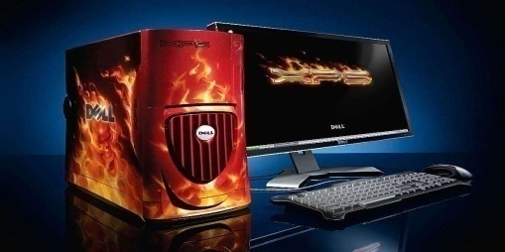
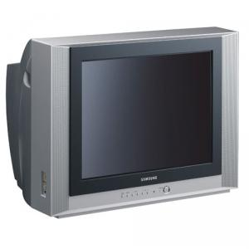
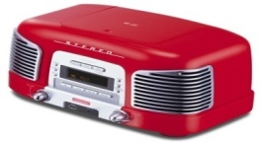
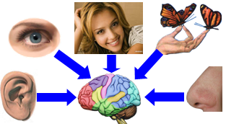
Поставьте в соответствие текст и картинку(повышенный уровень)
3
1
А
Органы чувств человека выполняют роль биологических информационных каналов.
Сигналы несут информацию от органов чувств к мозгу.
Б
2
Техническими информационными каналами являются телефон, радио, телевидение, компьютерные сети, с помощью которых люди обмениваются информацией.

Slide 15
ЭТАЛОН ОТВЕТА
1
Анимация с вопросом по окончанию просмотра. Классификация информации. Биологические каналы получения информации
канал получения информации - язык
2
Источник информации
Информационный канал
Приёмник информации
тот, кто передаёт информацию
органы чувств человека
телефон
телевизор
компьютер и т.д.
тот, кто получает
информацию
3
1
-
Б
2
-
А
биологические
технические

Slide 16
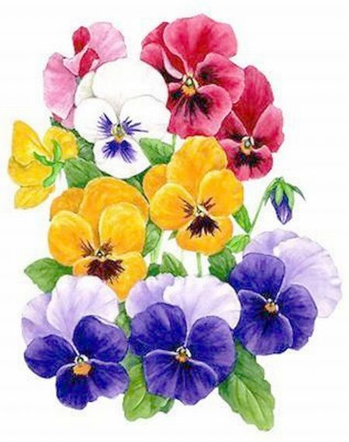
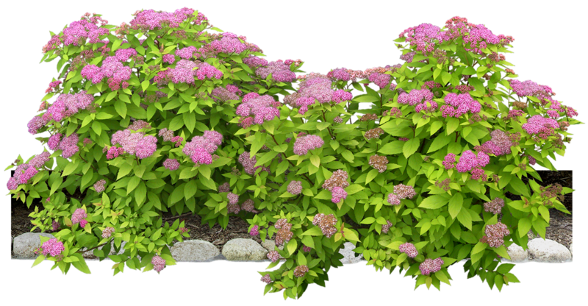
Обмен информацией в природе
В живой природе постоянно происходит приём и передача информации:

Slide 17
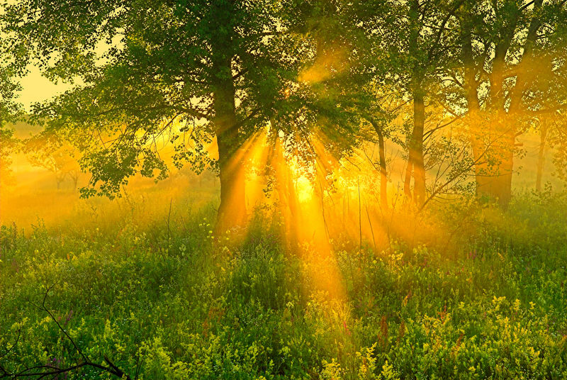
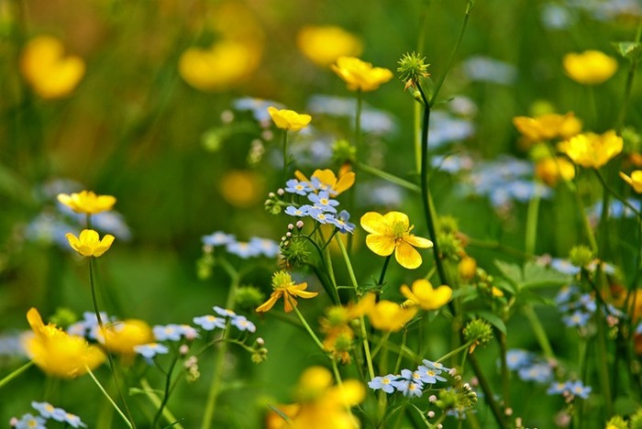
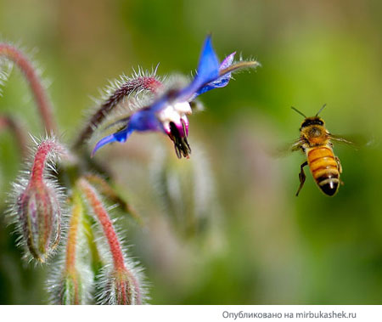
Как происходит обмен информацией в природе (повышенный уровень)

Slide 18
Эталон ответа
Свет и тепло, которые несут солнечные лучи, указывают растениям, когда надо распускать почки, а когда - сбрасывать листву, готовясь к зиме.
Лесные и луговые цветы, испуская аромат, сообщают насекомым о том, что в чашечках цветов заготовлен нектар, который можно взять, прихватив и пыльцу для опыления других цветов.
Удивителен способ передачи информации у пчёл – это язык танца. Пчела, нашедшая цветущую поляну, прилетает к улью и начинает танцевать в воздухе перед собратьями, после чего пчелиный рой отправляется в указанное место за нектаром.

Slide 19
Сравнительная характеристика

Slide 20
Электронная почта
На протяжении столетий живущие далеко друг от друга люди обменивались между собой информацией с помощью писем.
Письмо – это письменное послание одного человека другому.

Slide 21
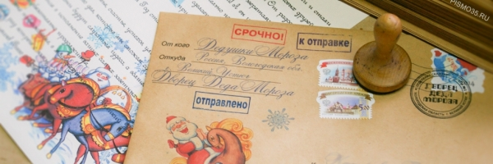
Сравните сходство и различие электронной и традиционной почты
 | Письмо традиционное | Письмо электронное
1. Способ передачи
2. Пример адреса
3. Что можно вложить в письмо

Slide 22
ЭТАЛОН ОТВЕТА
 | Письмо традиционное | Письмо электронное
1. Способ передачи | Перевозка (авиа, ж/д) | Сети Интернет
2. Пример адреса | адрес: индекс, город, улица, дом, квартира, ФИО | pechkin@mail.ru
3. Что можно вложить в письмо | Тексты, изображения | Тексты, изображения, звуки и видеоинформацию.

Slide 23
Электронная почта
Электронная почта – это система обмена сообщениями (письмами) с помощью компьютерных сетей.
Любой пользователь может завести свой бесплатный электронный почтовый ящик.
Адрес электронной почты:
корреспондент@сервер
Условное имя корреспондента
@
Адрес сервера, на котором зарегистрирован почтовый ящик

Slide 24
Электронная почта
Электронное письмо может содержать тексты, изображения, звуки и видеоинформацию.

Slide 25
Помехи при передаче информации
Источник
информации
Информационный канал
Приемник
информации
Помехи при передаче информации :
Техника:
Природа:
В результате, передаваемая информация может быть потеряна или искажена.

Slide 26
Помехи при передаче информации
Источник
информации
Информационный канал
Приемник
информации
Помехи при передаче информации :
искажение звука в телефоне,
шум, влияющий на работу радиоприёмника,
искажение или затемнение изображения в телевизоре,
ошибки при передаче по телеграфу.
воздействия химических веществ.

Slide 27
Схема передачи информации
В представленных ситуациях определить:
Источник информации
Информационный канал
Приёмник информации

Slide 28
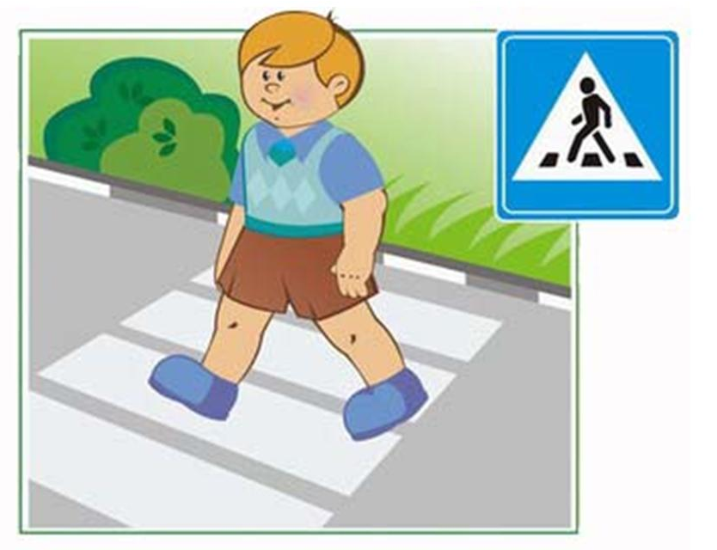
Схема передачи информации
Ситуация 1 : вы переходите дорогу на регулируемом перекрёстке.
Односторонняя передача информации

Slide 29
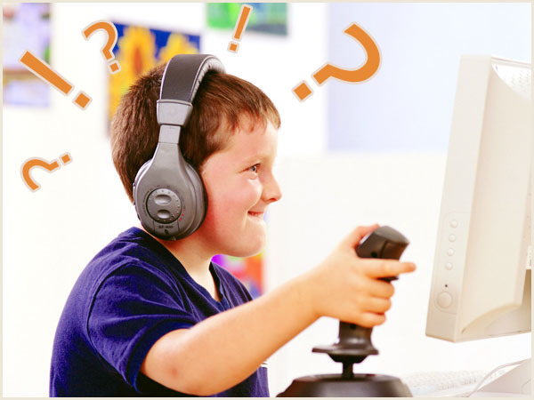
Схема передачи информации
Ситуация 2: играя в компьютерную игру, вы постоянно обмениваетесь информацией с компьютером: воспринимаете сюжет, правила и текущую ситуацию, анализируете полученную информацию и передаёте компьютеру некоторые управляющие команды.
Взаимный обмен информацией

Slide 30
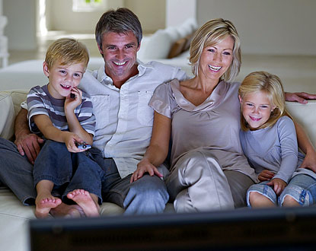
Схема передачи информации
Ситуация 3: просмотр телепередачи всей семьёй.
?
Сколько источников и сколько приёмников информации?

Slide 31
Схема передачи информации
Ситуация 4: вы готовите сообщение по истории.
Что источник и что приёмник информации?

Slide 32
Эталон ответов ситуации 1-4
Источник информации
Информационный канал
Приёмник информации
№ | источник | информационный канал | приёмник
1 | светофор | биологический | пешеход
2 | человек компьютер | биологический, технический | компьютер человек
3 | телевизор, 1 | биологический, технический | семья, 4 человека
4 | книги | биологический | человек

Slide 33
ЗАКЛЮЧЕНИЕ
 | Между кем происходит передача информации | Как происходи т передача информации | Помехи, приводящие к искажению информации
ЛЮДИ | ЧЕЛОВЕК - ? | ОРГАНЫ ЧУВСТВ: 1 2 3 4 5 | ШУМ
 | ЧЕЛОВЕК - ? | СРЕДСТВА СВЯЗИ: 1 ТЕЛЕФОН 2 3 … | НАРУШЕНИЕ СИГНАЛА: 1 ИСКАЖЕНИЕ ЗВУКА 2 3 …
ПРИРОДА | ? - РАСТЕНИЕ | ? | ПРИРОДНЫЕ ЯВЛЕНИЯ И ПРОЦЕССЫ: 1 ДОЖДЬ 2 3 …
 | ? - РАСТЕНИЕ | ?
 | ПЧЕЛА - ПЧЕЛА | ?
 | ЦВЕТОК – НАСЕКОМОЕ ЦВЕТОК - ПТИЦА | ? ?

Slide 34
ЗАКЛЮЧЕНИЕ
 | Между кем происходит передача информации | Как происходи т передача информации | Помехи, приводящие к искажению информации
ЛЮДИ | ЧЕЛОВЕК - ЧЕЛОВЕК | ОРГАНЫ ЧУВСТВ: 1 СЛУХ 2 ЗРЕНИЕ 3 ОСЯЗАНИЕ 4 ОБОНЯНИЕ 5 ВКУС | ШУМ НАРУШЕНИЕ ДЕЯТЕЛЬНОСТИ ОРГАНОВ ЧУВСТВ
 | ЧЕЛОВЕК - ТЕХНИКА | СРЕДСТВА СВЯЗИ: 1 ТЕЛЕФОН 2 КОМПЬЮТЕР 3 ТЕЛЕВИЗОР … | НАРУШЕНИЕ СИГНАЛА: 1 ИСКАЖЕНИЕ ЗВУКА 2 ИСКАЖЕНИЕ ИЗОБРАЖЕНИЯ 3 ПОТЕРЯ ИНФОРМАЦИИ …
ПРИРОДА | СВЕТ - РАСТЕНИЕ | НЕСУТ СОЛНЕЧНЫЕ ЛУЧИ | ПРИРОДНЫЕ ЯВЛЕНИЯ И ПРОЦЕССЫ: 1 ДОЖДЬ 2 ГРОЗА 3 ВЕТЕР …
 | ТЕПЛО - РАСТЕНИЕ | НЕСУТ СОЛНЕЧНЫЕ ЛУЧИ
 | ПЧЕЛА - ПЧЕЛА | ТАНЕЦ
 | ЦВЕТОК – НАСЕКОМОЕ ЦВЕТОК - ПТИЦА | АРОМАТ ОПТИЧЕСКАЯ СИГНАЛИЗАЦИЯ (ФОРМА И ЦВЕТ)

Slide 35
РЕФЛЕКСИЯ
ОЦЕНИВАЕМЫЙ РЕЗУЛЬТАТ | ОТМЕТКА
Я УМЕЮ ОПРЕДЕЛЯТЬ ИСТОЧНИК, ПРИЁМНИК, КАНАЛЫ СВЯЗИ
Я ЗНАЮ ВСЕ ЭЛЕМЕНТЫ АДРЕСА ЭЛЕКТРОННОГО ПИСЬМА
Я УМЕЮ ОПРЕДЕЛЯТЬ ПРИЧИНЫ ИСКАЖЕНИЙ ПРИ ПЕРЕДАЧЕ ИНФОРМАЦИИ В ПРИРОДЕ
Я УМЕЮ ОПРЕДЕЛЯТЬ ПРИЧИНЫ ИСКАЖЕНИЙ ПРИ ПЕРЕДАЧЕ ИНФОРМАЦИИ В ТЕХНИКЕ
Я ЗНАЮ КАК ПРОИСХОДИТ ОБМЕН ИНФОРМАЦИЕЙ В ПРИРОДЕ
Я УСВОИЛ МАТЕРИАЛ ПО ТЕМЕ «ИНФОРМАЦИЯ»
2
3
4
5
2
3
4
5
2
3
4
5
2
3
4
5
2
3
4
5
2
3
4
5

Slide 36
Домашнее задание
Учебник § 6, вопросы к параграфу
Рабочая тетрадь, № 70, 72, 74

Slide 37
Список источников
Босова Л.Л., Босова А.Ю. Информатика. Программа для основной школы: 5-6 классы. 7-9 классы. – М.: БИНОМ. Лаборатория знаний, 2013
Босова Л.Л., Босова А.Ю.Информатика: учебник для 5 класса. – М.: БИНОМ. Лаборатория знаний, 2013.
Материалы авторской мастерской Л.Л. Босовой (metodist.lbz.ru/)
http://school-collection.edu.ru/

